Slide 1
Systém rozpoznávania emócii pre humanoidného robota NICO
Projektový seminár 1
Meno: Šimon Strieška
ŠkoliteľKA: Kristína Malinovská

Slide 2
Rozpoznávanie Emócií
Zaoberá sa určovaním emócie človeka na základe dát ako obraz, reč
Pri práci s vizuálnymi dátami analyzujeme výrazy tváre, so snahou určiť diskrétnu emóciu
Využitie v oblastiach ako interakcia človeka a robota, medicína, bezpečnosť
Prístupy založené na hlbokom učení, využívajúce rozsiahle datasety ako AffectNet

Slide 3
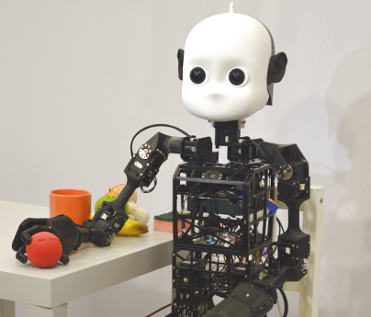
Cieľe práce
Preskúmať modely pre rozpoznávanie emócií z výrazu tváre
Využiť dataset AffectNet a analyzovať jeho slabé stránky
Zlepšiť klasifikáciu podreprezentovaných triedy pomocou augmentácie dát
Analyzovať a vizualizovať vnútorné reprezentácie modelu
Vytvorenie a kalibrácia systému pre robota NICO

Slide 4
AffectNet
Dataset obsahuje približne 284 000 obrázkov tvárí s manuálne anotovanými emóciami
Obsahuje 7 hlavných tried: Neutral, Happy, Sad, Surprise, Fear, Disgust, Anger
Vyznačuje sa nevyváženosťou tried

Slide 5
Architektúra
Použitý ResNet50 pretrénovaný na ImageNetV1.
Finetuning celého modelu na AffectNet.
Weighted CrossEntropy loss pre triedy s nerovnomerným výskytom
Augmentácie dát

Slide 6
Tréning a prostredie
Tréning prebiehal v prostredí Google Colab s GPU (T4)
Implementácia v jazyku Python s využitím knižníc Pytoch, torchvision, scikit-learn, matplotlib, tqdm
Výsledný model vyhodnotený na testovacej množine AffectNetu

Slide 7
Prechod na Pytorch
Dôvody zmeny:
Migrácia prostredia z TensorFlow a Keras do PyToch
Lepší výkon
Väčšia kontrola nad procesom trénovania
Jednoduchší prístup k pokročilým metódam a nástrojom
Kompabilita s trénovacím prostredím
Dôsledky:
Strata priameho prístupu k resnet50 modelu predtrénovanému na vggface2
Namiesto toho pracujeme s resnet50 predtrénovaným na ImageNet V1
Výsledkom je čiastočná strata presnosti modelu( približne - 1.5 %)

Slide 8
Analýza feature vektorov
Vizualizačné techniky: PCA + t-SNE, PCA + UMAP
Doterajšie výsledky neviedli k jednoznačným záverom
Plánované pokračovanie analýzy pomocou pokročilejších metód ako SOM siete

Slide 9
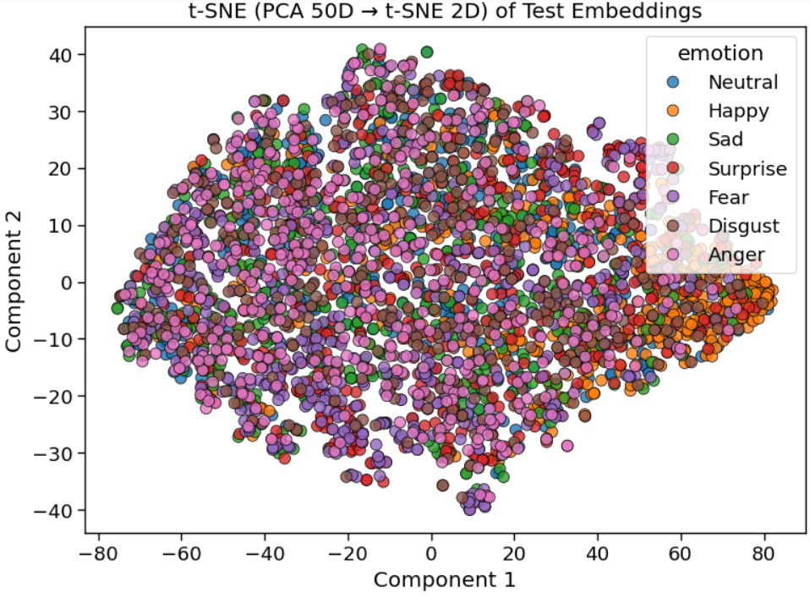
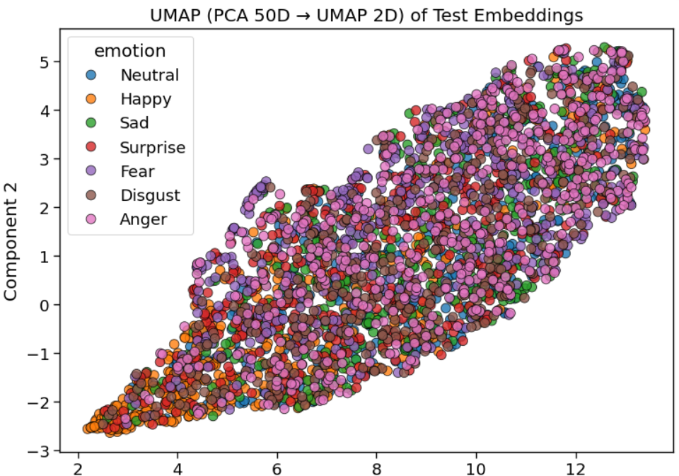
Analýza feature vektorov

Slide 10
GANmut
Generatívny model na úpravu výrazov tváre
Úprava čŕt tváre podľa cieľovej emócie
Vizuálna augmentácia pre emočné triedy s nízkou reprezentáciou
Generovanie rôznych emócií z tej istej vzorky tváre

Slide 11
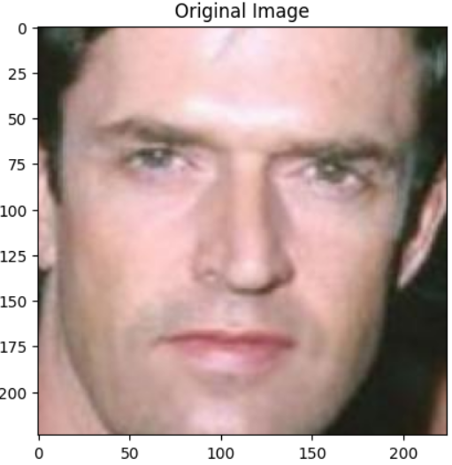
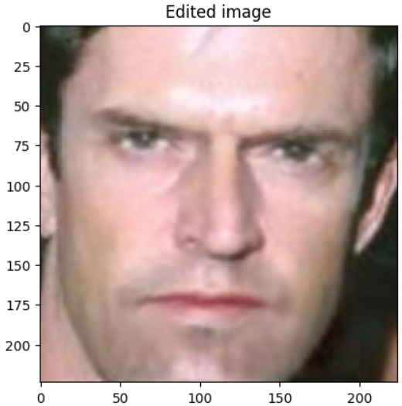
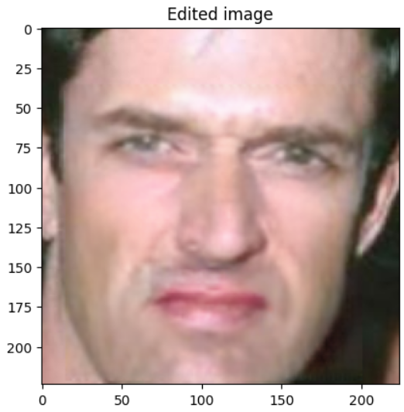
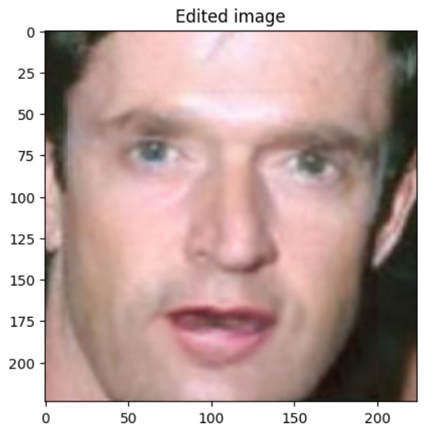
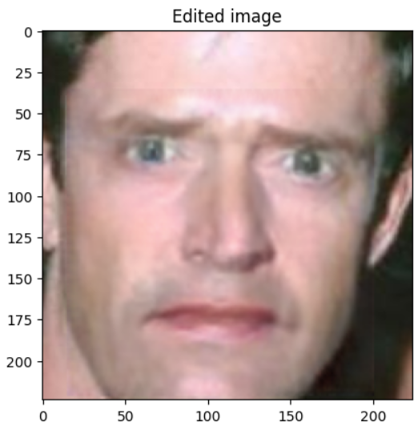
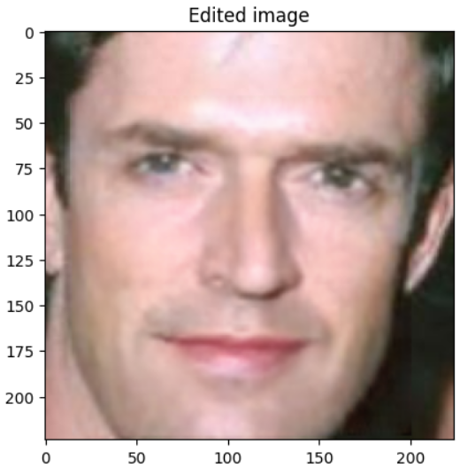
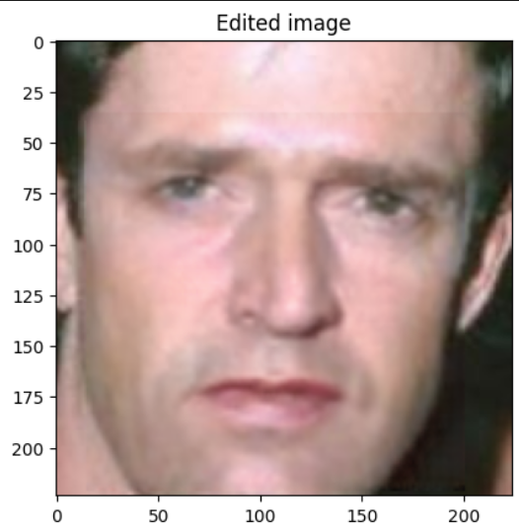
GANmut
Neutral
Anger
Disgust
Surprise
Fear
Happy
Sad

Slide 12
StarGANv2
Pokročilá alternatíva GANmut
Možnosť meniť nielen emócie ale aj atribúty ako vek, farba pleti, pohlavie a ďalšie

Slide 13
Plán na ďalší semester
Zvýšenie presnosti modelu
Augmentácia datasetu AffectNet s použítím GANmut a iných netriviálnych metód
Analýza feature vektorov pomocou SOM
Integrácia s humanoidným robotom NICO

Slide 14
Ďakujem za pozornosť

